Slide 1
التسجيل في الصف الالكتروني Google Classroom
تم انشاء هذا الصف الالكتروني لغرض التواصل بين الطالب والأستاذ من ناحية الاستفسار عن المادة الدراسية , ارسال المواد التعليمية , اجراء الامتحانات التقويمية , ارسال بعض التبليغات المهمة
سيتم اعلان المحاضرات بشكل أساسي على البروفايل الاكاديمي الرسمي للطلبة الذي ستزودكم به شعبة ابن سينا و يكون Google Classroom بشكل مساعد
على كل طالب عمل ايميل Gmail رسمي يتكون من اول حرف من الاسم الأول مع اول حرف من الاسم الثاني ثم رقم التسجيل في الكلية (الرقم التسلسلي) الذي تزودك به التسجيل ويكون ذلك باللغة الإنكليزية
مثلا: الاسم الأول: علي – الأسم الثاني: حسن _ الرقم التسلسلي او رقم التسجيل: 3546589
تكون الايميل ( ah3546589@gmail.com) ويفضل ان تكون صورة الحساب هي صورة الطالب او الطالبة
ثم تستخدم هذه الايميل للتسجيل في الصف الالكتروني والتواصل مع الاساتذة

Slide 2
حمل التطبيق على جهازك Google Classroom
او استخدم هذا العنوان في الحاسبة https://classroom.google.com
قم بالتسجيل باستخدام gmail
ثم سجل بالصف باستخدام الرمز code الخاص ب شعبتك

Slide 3
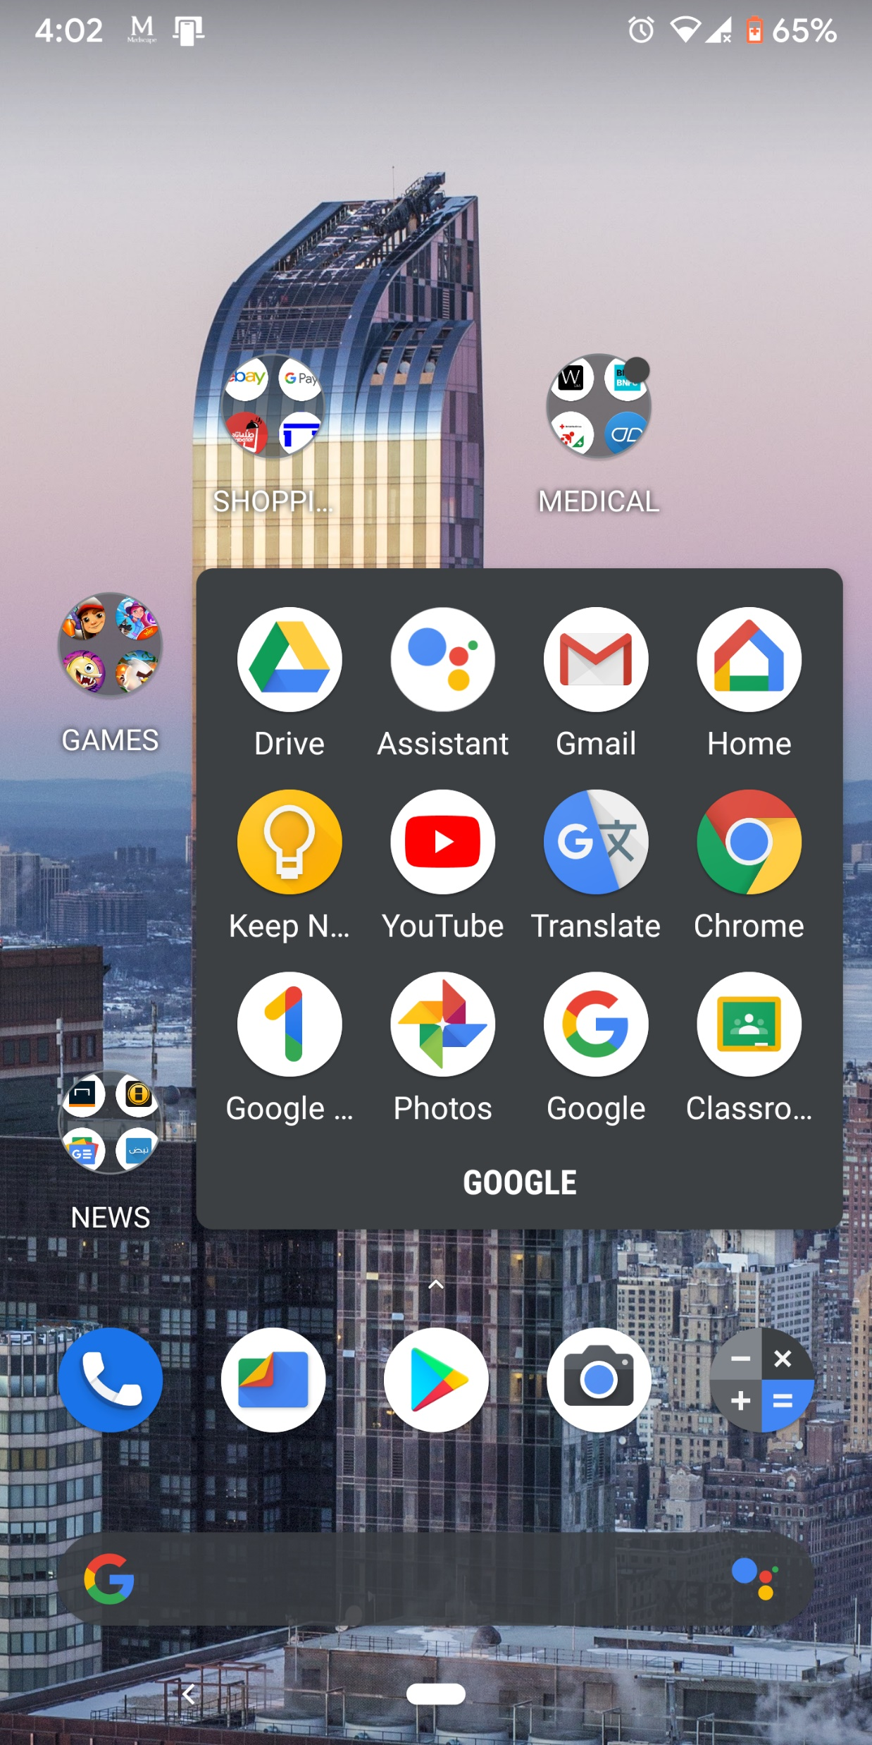
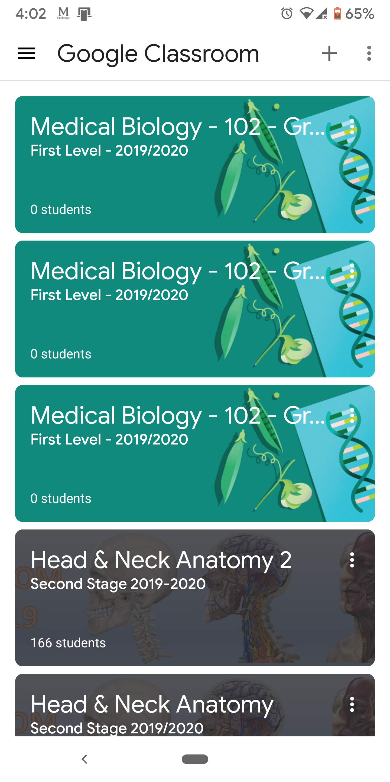
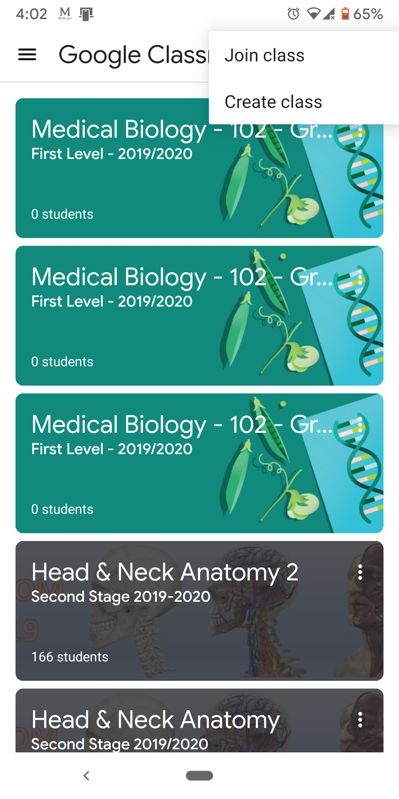
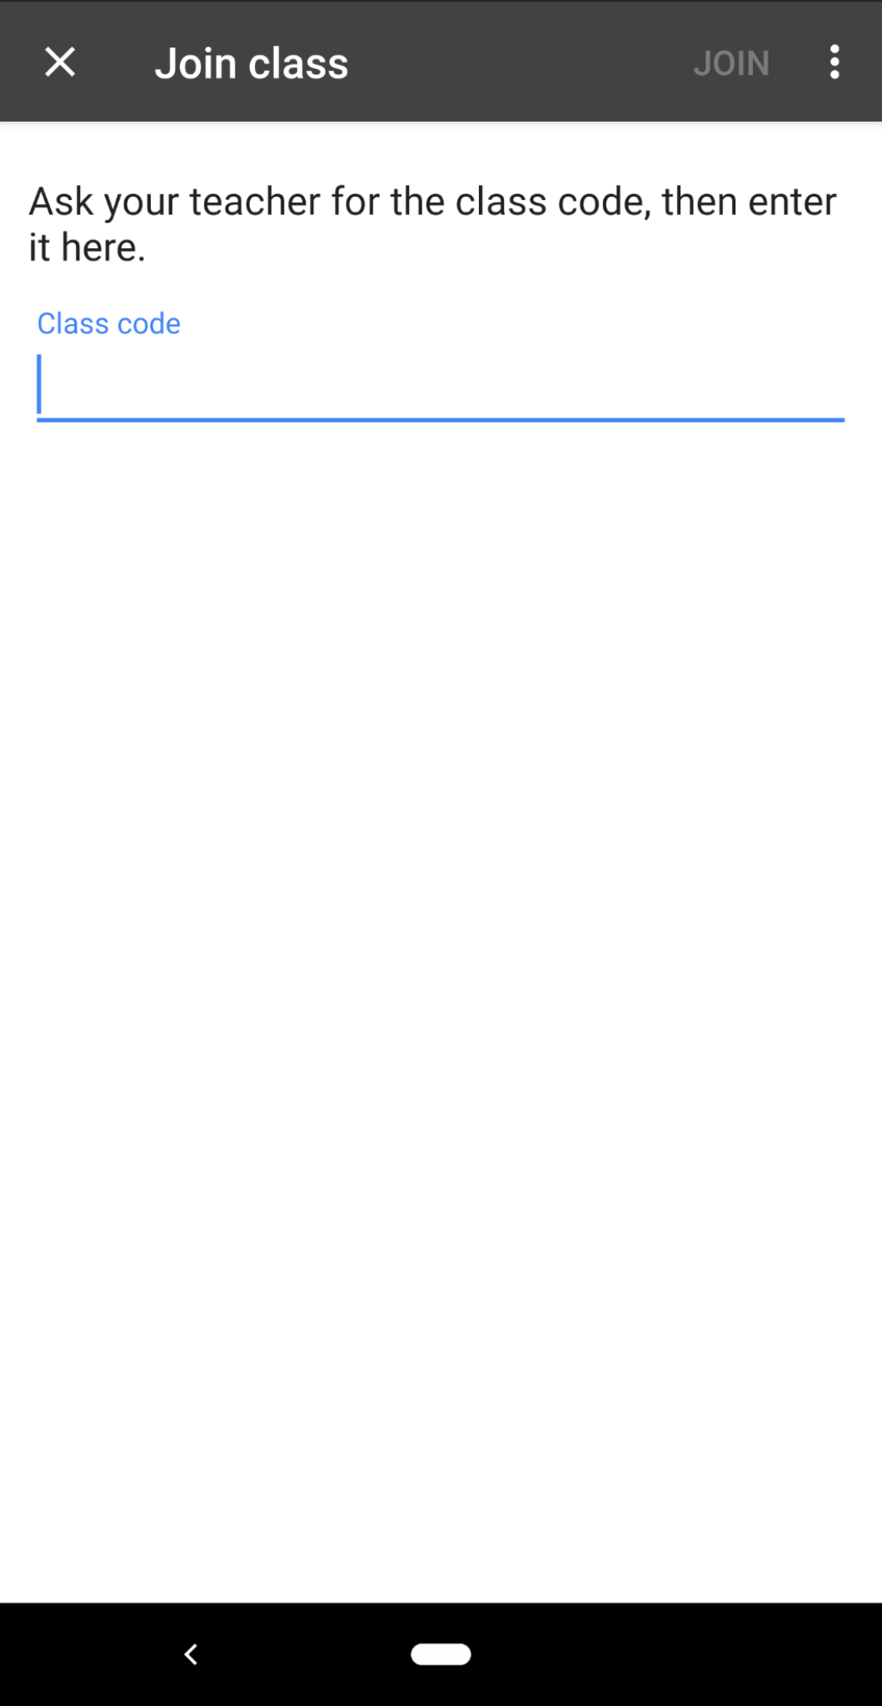
1
2
3
4
ادخال الرمز

Slide 4
الرمز الخاص ب شعبة – A – Medical Biology – 102 – Group –A-

Slide 5
الرمز الخاص ب شعبة – B – Medical Biology – 102 – Group –B-

Slide 6
الرمز الخاص ب شعبة – C – Medical Biology – 102 – Group –C-

